Slide 1
表单
《 Vue基础教程 》
第 08 节
Notes:
封面

Slide 2
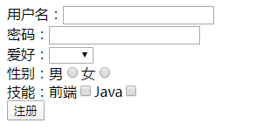
表单
一、通过表单可以向服务器发送数据。
二、常用表单控件包括：
1. 文本输入框
2. 密码输入框
3. 下拉菜单
4. 单选框
5. 复选框
6. 提交按钮
......
Notes:
封面

Slide 3
数据双向绑定
通过v-model指令在文本输入框中创建双向数据绑定。
<div id="app">
<h1>{{message}}</h1>
<input type="text" v-model="message">
</div>
Notes:
封面

Slide 4
提交表单数据
基于Vue的项目中，提交表单数据使用Ajax。
<div id="app">
<form @submit.prevent="sendData">
<input type="text" v-model="message">
<button>提交数据</button>
</form>
</div>
@submit.prevent取消表单提交事件的默认行为，防止页面刷新
Notes:
封面

Slide 5
表单控件
1. 文本输入框
2. 密码输入框
3. 下拉菜单
4. 单选框
5. 复选框
6. 提交按钮
Notes:
封面

Slide 6
课后练习
1. 完成一个用户登录的页面，将表单提交信息在控制台打印出来。
2. 完成一个用户注册的页面，将表单提交信息在控制台打印出来。
下一节讲解使用ajax想后台提交数据。
Notes:
封面

